Slide 1

Pour tout savoir sur le
Festival Estival
Édition 2024

Slide 2
C’est le retour du Festival Estival pour une 2e édition!
Quand : 5-6-7 juillet 2024 (beau temps, mauvais temps)
Quoi: Évènement majeur et festif de type « Grande vente » présent dans tous les magasins Club Piscine du Québec. Une campagne radio massive supportera le tout incluant « remote » en magasin! Détail à la page 10.
Où : Dans les 40 magasins Club Piscine
Comment : Un événement festif comprenant des prix imbattables dans plusieurs catégories + vos démos magasin ou autres produits que vous voudrez liquider.
Psst! C’est un Festival et non une simple vente. Vous devrez donc créer de l’engouement autour de l’évènement. On compte donc sur vous pour mettre en place différentes initiatives: musique, foodtruck, chapiteau, barbe à papa, clown, roue chanceuse etc.
FESTIVAL ESTIVAL 2024
Détails

Slide 3

Visuel 2024
Nous avons utilisé presque le même visuel que l’an dernier mais nous avons changé quelques éléments (Spa Blizzard, ajout piscine creusée etc.)
ATTENTION :
NE PAS UTILISER CE VISUEL
Utilisez les jpeg haute résolution sur le Sharepoint pour imprimer ou publier sur Facebook

Slide 4
FESTIVAL ESTIVAL
Pourquoi ce nom? Rien n’est plus festif qu’un festival! Et avec ce visuel créé par un artiste et illustrateur d’ici, on a un concept unique, original et qui adhère complètement à l’ADN sympathique de Club Piscine. Ce nom plutôt générique, ne contrevient pas non plus aux autres évènements que certains magasins avaient l’habitude de faire à cette même période. De plus, Festival Estival…et qui n’aime pas les jeux de mots ?

Slide 5

Grâce à InnovaSpa, nous sommes heureux de faire tirer un spa BLIZZARD édition limitée! Ce concours est exclusif aux magasins Club Piscine et sera valide du 5 au 31 juillet seulement.
COMMENT PARTICIPER?
La seule façon de participer est de se rendre dans un magasin Club Piscine! Le formulaire sera disponible uniquement en magasin via un code QR imprimé sur l’affiche 30x38 du concours. Pour participer, le client devra numériser le code QR apparaissant sur l’affiche officielle du concours.
Aucun achat requis. Limite d’une participation par personne pour la durée du concours. Les employés et leur famille immédiate ne sont pas éligibles au concours.
NOTE: Le lien du code QR va être modifié sous peu.

Slide 6
Matériel fourni à l’effigie du FESTIVAL ESTIVAL:
2 affiches 30x38po
Affiches 8,5x11 pour promo Festival Estival à imprimer
60 serviettes Club Piscine par magasin
100-200 Tattoos pour enfant Club Piscine
100 Ballounes Club Piscine (pour votre décor ou donner aux enfants)
PDF Affiche 8,5X11 + coupons à imprimer
Matériel fourni pour le Concours BLIZZARD :
FESTIVAL ESTIVAL 2024
1 affiche 30x38 Concours BLIZZARD
PDF Affiche 8,5X11 à imprimer
Assurez-vous d’avoir la brochure du Blizzard (Commande à Éric Mercier)
Matériel fourni
Matériel fourni pour la LIQUIDATION :
3 affiches 30x38po
Cartes de prix + blank
Rappel : Vous avez tous en main une bannière 13x4pi et/ou des fanions LIQUIDATION. Nous vous suggérons fortement de les réutiliser pour l’évènement afin de créer de l’attraction.
Tout sera envoyé par Puro dans la semaine du 25 juin. Vous recevrez les éléments marketing du Festival ET de la Liquidation de juillet .
Si vous avez besoin de visuel marketing supplémentaire nous aviser au marketing@clubpiscine.ca

Slide 7




Matériel marketing fourni
Tattoos pour enfants
Coupons à imprimer
30x38
Ballounes
60 serviettes Club Piscine

Slide 8
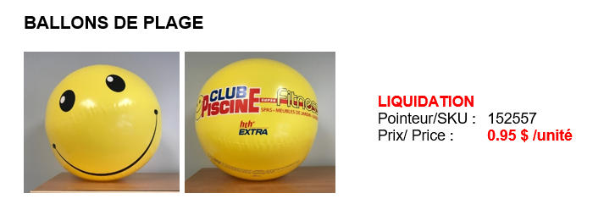
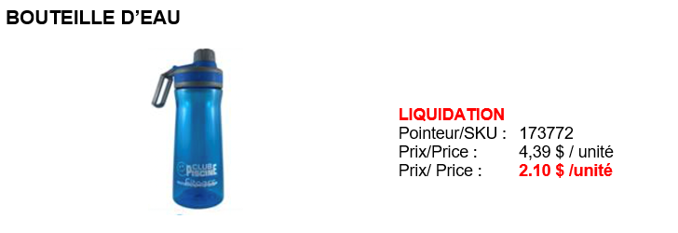
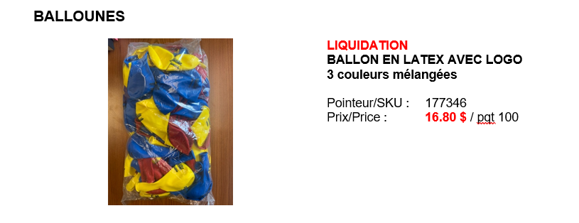
Premier arrivé, premier servi! Il nous reste des articles promotionnels à 30% de rabais!
Commandez dès maintenant!

Slide 9
IMPORTANT
Même si vous recevrez tout le matériel la semaine du 25 juin, il est important de commencer dès que possible à parler de l’évènement. Vous avez donc un PDF 8,5x11 à afficher aux caisses et au comptoir service ainsi que des coupons-caisses à imprimer et remettre aux clients.

Slide 10
Faites participer vos employés à l’interne en créant un comité pour l’évènement
Réservez un chapiteau extérieur
Réservez un traiteur, food truck, dégustation BBQ, etc.
La musique est un incontournable dans ce genre d’évènement; Louez de l’équipement de son, DJ ou planifier tout simplement un playslist Spotify de type « Summer party »
Faites venir un clown ou une maquilleuse pour les enfants
Servez des rafraichissements sans alcool (L’alcool nécessite un permis de la RACJ)
Faites une roue chanceuse
Distribuez des ballons Club Piscine à tous les enfants
Décorez votre magasin
Quoi de plus festif qu’un collier Hawaien! Achetez-en pour chaque employé
Etc.
Toutes ces idées ne sont que des recommandations, mais dites-vous que plus vous aurez à offrir, plus l’animateur sur place pourra mousser l’évènement sur les ondes!
FESTIVAL ESTIVAL 2024
Idées pour faire « vivre » l’évènement

Slide 11
La majorité des franchisés, auront au moins 1 journée avec un animateur en magasin. C’est pourquoi il est primordial que vous puissiez faire vivre l’évènement à travers différentes initiatives suggérées à la page précédente. Le détail des journées et stations de radio vous sera communiqué de façon individuelle par courriel la semaine prochaine.
Suite à la réception de ce courriel, si vous désirez ajouter de la visibilité supplémentaire ($), svp m’en faire part dès que possible.
FESTIVAL ESTIVAL 2024
Radio « remote » en magasin

Slide 12
Le Festival Estival bat son plein dans tous les magasins Club Piscine!
Rabais en cours :
Jusqu’à 40% de rabais sur le mobilier de jardin + plusieurs démonstrateurs à liquider
Système In touch wifi gratuit+ lumière dans les jets+ système ozone GRATUIT à l’achat d’une spa Solstice (valeur de 599$)
Combo MOOV : Système au sel JustSalt + Pompe AI 1.25HP GRATUITS à l’achat d’une piscine creusée (valeur de 2700$)
Tous les gonflables à 25% de rabais
PLUS: Mention de rabais en cours pour juillet dans nos différentes catégories, nouveauté cabanon Fiberwood etc.
Serviette Club Piscine gratuite aux 50 premiers clients de chaque succursale samedi et dimanche seulement! (Le siège social vous fournit 60 serviettes gratuites)
CONCOURS: courez la chance de gagner le tout nouveau spa BLIZZARD édition limitée! Aucun achat requis. Concours en magasin seulement.
C’est la fête tout le weekend dans les 40 magasins Club Piscine du Québec. Passez nous voir aujourd'hui en magasin!
FESTIVAL ESTIVAL 2024
Messages clés de l’animateur

Slide 13
DIFFÉRENCE ENTRE LE FESTIVAL ET LA LIQUIDATION?
Le festival aura une durée de 3 jours. Il faudra cependant dès le 8 juillet afficher les cartes de prix de la LIQUIDATION. On ne trouvait pas logique de vous faire changer les cartes de prix pour 3 jours seulement. La promotion entourant la LIQUIDATION débutera juste après le FESTIVAL donc nous serons en promotion pendant tout juillet comme à l’habitude.

Slide 14
Est-ce que ceci remplace la Grande Vente de Liquidation de juillet?
Elle ne la remplace pas, elle lance les festivités. Les prix liquidation de juillet seront en vigueur dès le 5 juillet, mais nous aurons en plus des rabais exceptionnels dans toutes les catégories et exclusifs à ce weekend. La liquidation de juillet sera publicisée les 3 autres semaines suivantes.
Est-ce que je suis obligé de louer un chapiteau?
Non aucune obligation, mais le chapiteau demeure un moyen efficace d’attirer la clientèle et de faire ressentir qu’il y a des rabais. Toutefois, vous aurez l’obligation de faire « vivre » l’évènement en magasin par la PLV fournie par le siège social mais également, par vos propres initiatives.
Si je veux tenir l’évènement le weekend du 13-14 juillet à la place?
Il sera possible pour vous de le faire, mais vous devrez également tenir l’évènement le weekend du 5-6-7 juillet.
FESTIVAL ESTIVAL 2024
Est-ce possible de bonifier ma visibilité locale en plus de ce que le siège social fera?
FAQ
Oui bien entendu. En fait, on vous encourage fortement à bonifier la visibilité locale déjà planifiée par le siège social. Plus, il y aura de bruit fait par l'ensemble des magasins, plus nous avons de chances de faire de cet événement un succès commercial. Nous demeurons à votre disposition pour discuter des différentes stratégies et tactiques locales pour générer encore plus de visibilité.
Je fais déjà un évènement ce weekend depuis des années, est-ce que cette initiative va me nuire?
Au contraire, vous bénéficierez d’une visibilité accrue et d’un plan marketing massif qui vous aidera à mousser votre évènement.
Est-ce que j’aurai un animateur radio dans mon magasin?
La radio couvrira pratiquement tout le Québec, soit sur le réseau ou soit sur la radio locale. Près de 80% des magasins auront la visite d’un animateur radio. Le choix exact des dates et des magasins qui auront la visite d’un animateur, vous sera communiqué en juin.

Slide 15
Ce sera un superbe weekend rassembleur et nous comptons sur vous pour faire vivre l’évènement en magasin.
Nous vous avons fait parvenir une invitation pour le 14 juin afin de faire le suivi sur vos initiatives prévues et répondre à vos questions entourant l’évènement.
N’hésitez pas si vous avez besoin de conseils, l’équipe marketing est là pour vous guider.
MERCI!

